Slide 1
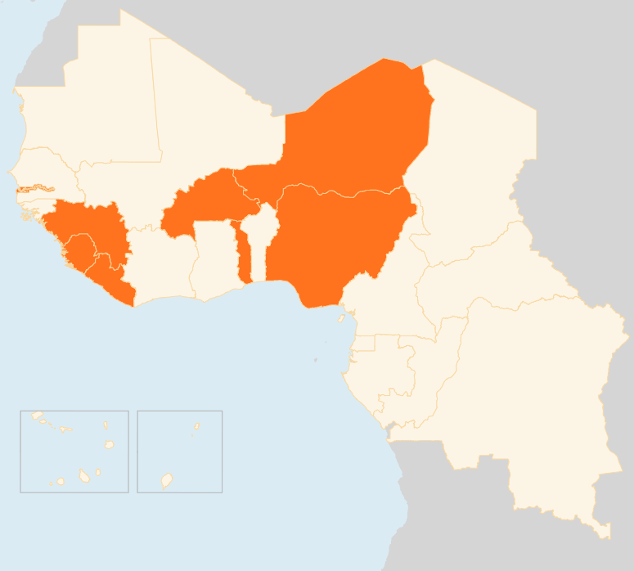


28 April – 5 May 2015
28 avril – 05 mai 2015
BURKINA FASO
160 000 ŒUFS DE VOLAILLE DÉTRUITS pour contrer la grippe aviaire
Comme mesure préventive contre la propagation de l'épidémie de grippe aviaire, plus de 160 000 œufs ont été saisis et détruits à Manga, dans la région du Centre-Sud. La majorité des cas de grippe aviaire avait été signalé dans cette zone en Février et Mars.
GUINEE
PLUSIEURS BLESSÉS LORS DE NOUVELLES MANIFESTATIONS A CONAKRY
Au moins 14 personnes ont été blessées à Conakry, le 3 mai, lorsque des partisans de l'opposition, bravant l'interdiction du gouvernement de manifester, ont affronté les forces de sécurité. Plusieurs semaines de protestations contre le calendrier des élections locales et présidentielles ont causé au moins trois morts et de nombreux blessés. Les dirigeants de l'opposition ont appelé à des manifestations à l'échelle nationale.
LIBERIA
400 CAS SUSPECTS DE ROUGEOLE, VACCINATIONS A TRAVERS TOUT LE PAYS
À compter du 1er mai, le ministère de la Santé a signalé 400 cas suspects de rougeole dans 10 comtés du Libéria; 67 pour cent d'entre eux sont âgés de moins de cinq ans. Les partenaires de santé continuent à mobiliser le soutien à la campagne nationale intégrée pour la rougeole, la polio et le déparasitage prévue du 8 au 14 mai.
NIGER
25,000 PERSONNES FUIENT les iles du LAC TCHAD
Selon les chiffres préliminaires, 25 000 personnes sont arrivées dans les villes de Nguigmi et Bosso dans le sud-est du Niger, fuyant leurs foyers sur de petites îles du lac Tchad. La plupart des familles déplacées sont installées à l'extérieur et leurs besoins les plus urgents sont des abris, de l'eau, de la nourriture et des articles non alimentaires. Les autorités et les acteurs humanitaires intensifient leur réponse. Les autorités nigériennes ont exhorté la semaine dernière les habitants du lac Tchad à évacuer leurs îles par craintes pour leur sécurité, une semaine après qu’une offensive de Boko Haram ai fait au moins 74 morts.
l’épidémie de méningite CAUSE 252 DÉCÉS
Le bilan de l'épidémie de méningite 2015 continue d'empirer. Depuis Janvier, un total de 3304 cas a été enregistré à l'échelle nationale, entraînant 252 décès. Une campagne de vaccination de masse est en cours.
NIGERIA
LE DEPLACEMENT INTERNE ATTEINT 1,5 MILLIONS
Le nombre de personnes déplacées internes dans les six Etats du nord-est atteint près de 1,5 millions, soit une augmentation de plus de 300.000 depuis Février 2015, selon la Matrice de Suivi des Déplacements produit par l'Agence Nationale de Gestion des Urgences (NEMA) et l'Organisation Internationale pour les Migrations (OIM). Maiduguri, la capitale de l'Etat de Borno, accueille désormais un demi-million de personnes déplacées.
PRES DE 700 FEMMES ET FILLES SAUVÉES DES INSURGÉS
Le 30 Avril, l’armée nigériane a annoncé que près de 160 otages ont été secourus dans la forêt de Sambisa, le principal repaire des insurgés de Boko Haram, en plus de 200 filles et 93 femmes délivrées deux jours plus tôt. Le 2 mai, l'armée a déclaré que 234 autres ont été libérés. Boko Haram a perdu du terrain depuis Février lorsque le Nigéria et ses voisins ont intensifié une offensive de contre-insurrection.
TOGO
LA COUR CONSTITUTIONNELLE CONFIRME LES RESULTATS DES PRESIDENTIELLES
Le Président Faure Gnassingbé a prêté serment pour un troisième mandat comme Président du Togo. La Cour Constitutionnelle du pays a statué qu'il avait remporté 58,77 pour cent des voix lors des élections tenues le 25 Avril. Les résultats sont contestés par le chef de l'opposition Jean-Pierre Fabre.
RÉGIONAL/ MALADIE A VIRUS EBOLA (MVE)
Plafonnement des cas
Un total de 33 nouveaux cas a été signalé dans la semaine menant au 26 Avril. Deux régions, Forécariah en Guinée et Kambia en Sierra Leone, représentent 25 des cas signalés. Une amélioration de l'engagement communautaire dans ces zones est nécessaire pour s’assurer que toutes les chaînes de transmission restantes peuvent être suivies et finalement stoppées. Le Libéria n'a signalé aucune infection pour la cinquième semaine consécutive et pourrait être déclarée libre d’Ebola le 9 mai.
BURKINA FASO
160m
ŒUFS DÉTRUITS POUR CONTRER LA GRIPPE AVIAIRE
NIGER
GUINEE
25m
FUIENT LES ILES DU LAC TCHAD
NOUVELLES MANIFESTATIONS A CONAKRY
NIGERIA
1.5M
PERSONNES DEPLACÉES
TOGO
REGIONAL/ MVE
LE PRESIDENT INVESTIT, L’OPPOSITION CONTESTE LES RESULTATS
33
CAS EN GUINEE ET EN SIERRA LEONE
LIBERIA
400
CAS SUSPECTS DE ROUGEOLE
Date de création: 05 mai 2015
Sources de données de la carte: UNCS, DevInfo, OCHA.
Les frontières, noms et désignations employés sur cette carte n’impliquent pas une reconnaissance ou acceptation officielle par les Nations Unies.

